Slide 1
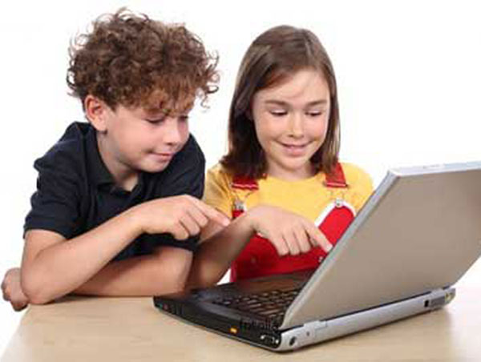
Подорож до країни
Internet

Slide 2
День Безпечного Інтернету відзначається на другий день другого тижня другого місяця щорічно. Мільйони людей у всьому світі об’єднуються заради натхнення до позитивних змін та підвищення освіченості з питань безпеки онлайн та участі у заходах у всьому світі.

Slide 3
Що ти знаєш про інтернет?
https://learningapps.org/view3105793

Slide 4
Internet – це цікавий та захоплюючий світ, який дозволяє вам дізнатися про світ цікавого, спілкуватися з людьми в різних кінцях світу, грати в цікаві ігри та ділитися з іншими своїми думками та захопленнями.

Slide 5
Цікаво!
Корисно!
А чи безпечно???

Slide 6
Основні правила подорожі:
1. Бути позитивним;
2. Бути активним;
3. Говорити те, що думаєш;
4. Говорити тільки за темою;
5. Не критикувати, бути толерантним;
6. Говорити коротко, не перебивати виступаючого;
7. Дотримуватись регламенту.

Slide 7
Зупинка 1
Інтернет?!
В Україні кількість користувачів Інтернету стрімко зростає. Користувачами мережі є 75% діти від 6 до 17 років, тобто Ви. А чи справді Інтернет є таким цікавим, яким він Вам здається. Сьогодні ми проведемо з Вами тренінг, щоб пригадати правила користування мережею Інтернет.
Мережа Інтернет – це інформаційний простір, який об‘єднує мільйони комп‘ютерів, розташованих по всьому світу. Вся інформація розміщена на різних сайтах і може використовуватися кожною людиною.

Slide 8
Вправа
“Інтернет-можливості і ТИ”
Завдання:
Запишіть можливості Інтернет на стікерах- комп’ютерах та наклейте на плакат з зображенням павутиння, яке буде символізувати мережу Інтернет.

Slide 10
Висновок:
Безпека людини і дитини, в тому числі, багато в чому залежить від власних дій людини, а серед небезпечних вчинків, зокрема можна відзначити на першому місці - довірливість дітей, якою так часто користуються в негідних цілях. Сьогодні наша мета сформувати навички користування правилами безпечної поведінки в мережі Інтернет в різних послугах.
Послуги Інтернету
Інтерактивне спілкування
Служба WWW
Електронна пошта

Slide 11
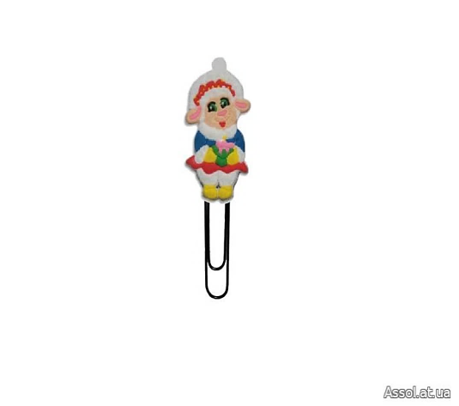
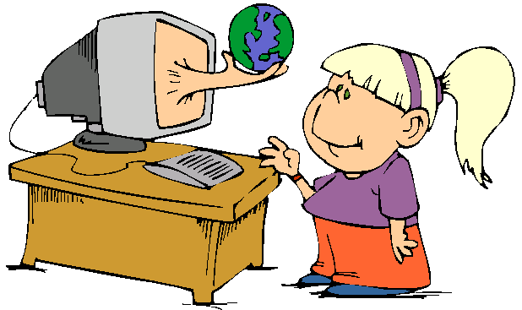
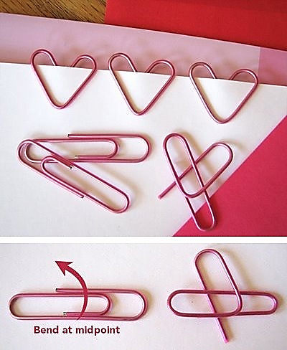
Зупинка 2 Інтерактивне спілкування
Пригоди Скріпочки
Уявіть, що у вас є менша сестричка, яку звати Скріпочка, така ж, як і у Вас в руках. Скріпочка дуже товариська і весела.
На день народження батьки подарували їй комп’ютер та підключили до мережі Інтернет, тепер у неї з’явилося більше можливостей для спілкування.
( Розігніть скріпочку і зробить з неї посмішку).

Slide 12
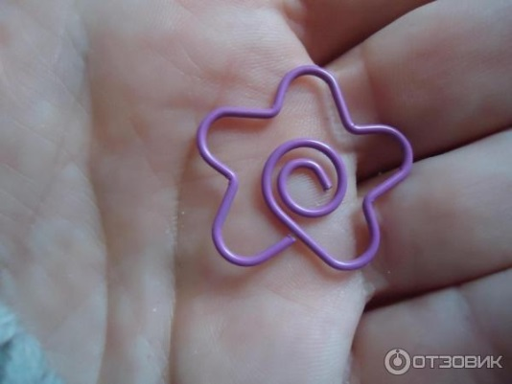
- Спілкуючись у Фейсбуці з друзями, одного разу вона отримала цікаве повідомлення від незнайомого хлопця, який незабаром запропонував їй дружбу. З кожним днем спілкування Скріпочка розуміла, що в них багато спільного, та й за віком хлопець був лише на один рік старше за неї.
На фото, яке вона отримала, він був дивовижно гарним і добрим хлопцем, тому у Скріпочки не виникло сумнівів щодо зустрічі з ним. Але говорите про це батькам дівчинка не стала, адже думала, що повернеться додому раніше, ніж вони прийдуть з роботи.
Скріпочка уявляла, що її новий друг прийде на зустріч з гарними квітами.
( Зробить зі скріпочки квітку)

Slide 13
- Коли ж дівчинка прийшла на призначене місце зустрічі, там було темно і безлюдно, проте це її зовсім не турбувало, адже її новий знайомий хотів, щоб їм ніхто не заважав. Пройшов деякий час і, раптом перед Скріпочкою з’явився неохайно вдягнений дорослий чоловік. Як з’ясувалося - це був той, хто видавав себе в Інтернеті за чемного і доброго хлопця.
Чоловік відібрав сумку і мобільний телефон та почав погрожувати, якщо вона розповість про нього. Дівчинка дуже злякалась, вирвалась з ціпких рук чоловіка та втекла додому. Ця історія дуже вразила Скріпочку. Вона хотіла забути про те, що сталося і повернути все на свої місця.
(Поверніть скріпочку в первину форму).

Slide 14
У вас вийшло?
Ось і у Скріпочки не вийшло.
- Як ви гадаєте, де допустила помилку Скріпочка?
- Що було необхідно зробити інакше?

Slide 15
ПАМ’ЯТАЙТЕ:
Якщо хтось незнайомий запропонує Вам дружбу в Інтернеті, згадайте про маленьку Скріпочку та дотримайтесь цих правил:
не вірте тим даним і фотографіям, які Вам надсилають;
погоджуйтесь на зустріч лише вдень та в людному місці;
повідомте батькам про зустріч або візьміть їх з собою.
Але не лише така небезпека чекає на нас в мережі, а ще безліч інших.

Slide 16
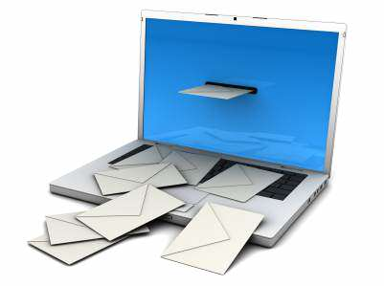
ВПРАВА
«ХТО НАДІСЛАВ
ТОБІ ЛИСТА?»
Чи знайоме вам слово «Нік» ?
«Нік» – це вигадане ім’я, прізвисько, яке вживають користувачі Інтернет-форумів, не називаючи своє справжнє ім’я.
Навіщо потрібен Нік?
Що може приховувати Нік?

Slide 17
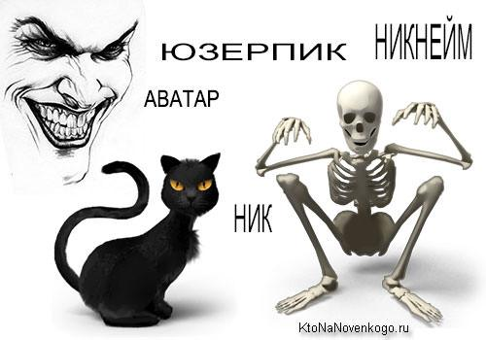
Завдання
Вигадати собі прозвисько («нікнейми»), яким ви користуються при спілкуванні в Інтернет-просторі або хотіли б використовувати, та написати їх на стікерах.
(Зібрати і перемішати. Знову роздати учням)
На зворотній стороні стікеру, написати позитивне побажання до чужого нікнейму так, щоб власники нікнеймів не бачили, хто надає їм побажання.
(Знову зібрати і роздати учням відповідно по нікнеймам)
Зачитати побажання та назвати нікнейм і вгадати, хто надіслав це «повідомлення».

Slide 18
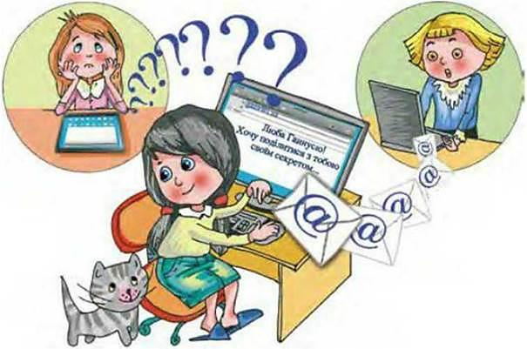
ВИСНОВОК:
так само відбувається і зі спілкуванням в Інтернет просторі.
Дуже складно перевірити, хто пише вам листи, спілкується з тобою.

Slide 19
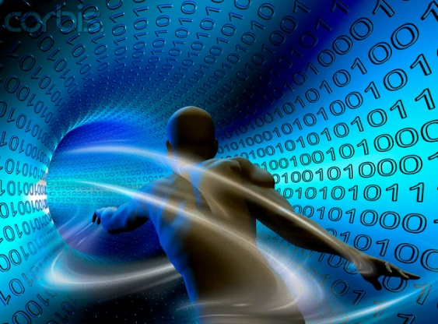
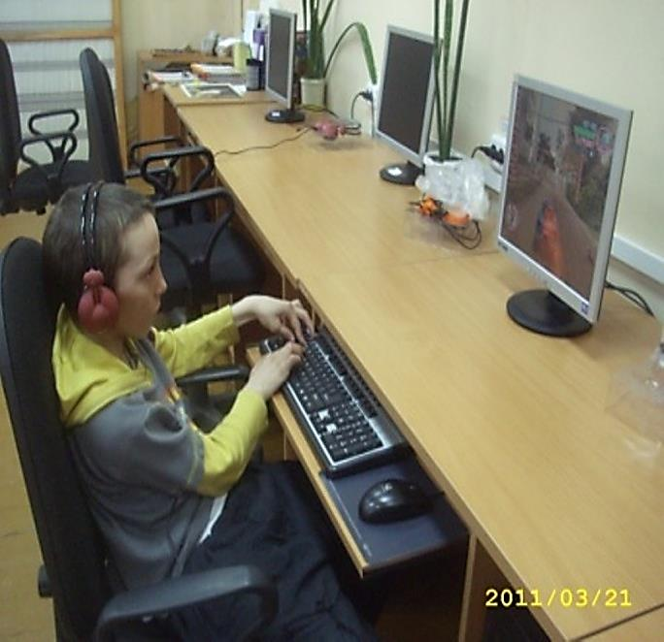
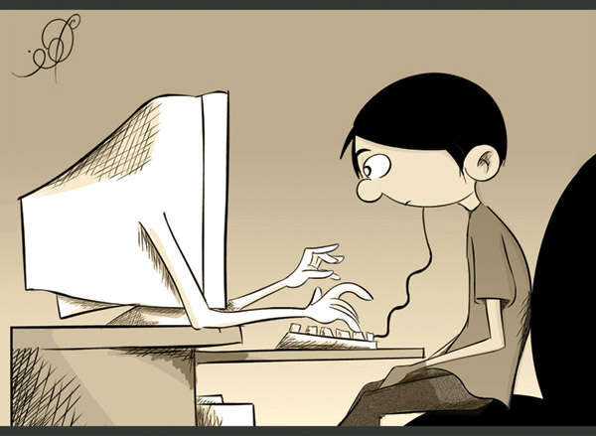
Зупинка 3
Інтернет-залежність
Скільки часу в день Ви проводите в Інтернеті в освітніх цілях?
Скільки часу в день Ви проводите в Інтернеті в розважальних цілях?
72% --- 2 - 3 години
7% --- 10 - 40 хвилин
21% --- 0,5 -1.5 годин
11,5%--- 10 - 40 хвилин
24.8% --- 2 - 3 години
63,7% --- 0,5 до 1.5 годин

Slide 20
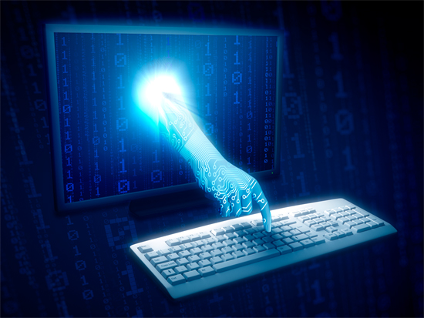
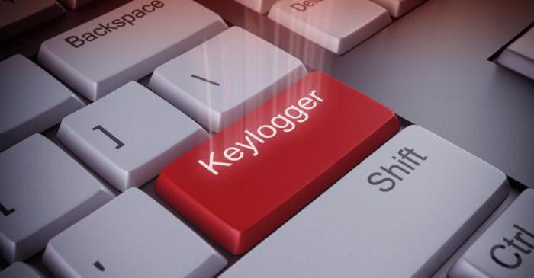
Зупинка 4
Інтернет-небезпека
Небезпека
№ 1
Клавіатурний шпигун – програма, що відстежує введення користувачем паролів і пін-кодів.

Slide 21
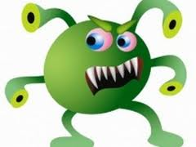
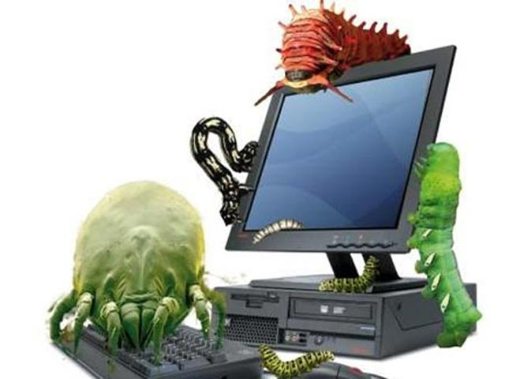
Небезпека
№ 2
Хробаки – окремий вид шкідливих програм, головною задачею яких є розмноження серед комп’ютерів в
мережі.

Slide 22
Небезпека
№ 3
Адваре – рекламні модулі.

Slide 23
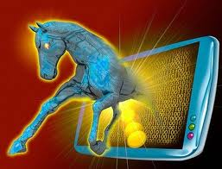
Небезпека
№ 4
Руткіт – це спеціальний вид троянських програм, головна мета якого – максимально глибоко інсталюватись у систему, щоб його було якомога важче знайти і видалити.

Slide 24
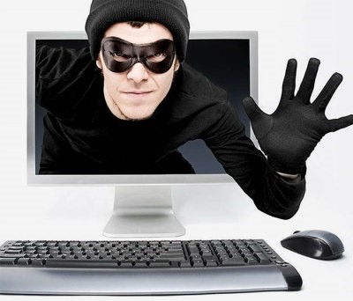
Небезпека
№ 5
Кібер-булінг
Одна із форм переслідування дітей та підлітків за допомогою інформаційних технологій. Для цього можуть створюватися сайти, на яких розміщуються матеріали, що компрометують дитину (фото, відеозйомки тощо).

Slide 25
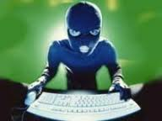
Небезпека
№ 6
Кібер-грумінг– входження у довіру до дитини з метою використання її у сексуальних цілях.

Slide 26
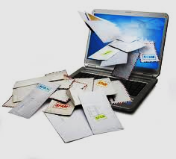
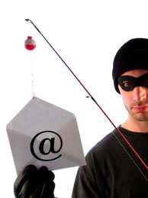
Небезпека
№ 7
Спам -це масова розсилка реклами або іншого виду повідомлень особам, які не висловлювали бажання їх отримувати.

Slide 27
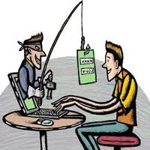
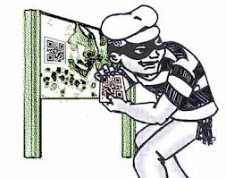
Небезпека
№ 8
Грифери. Інтернет-шахраї, які заважають учасникам он-лайн ігор спокійно грати.

Slide 28
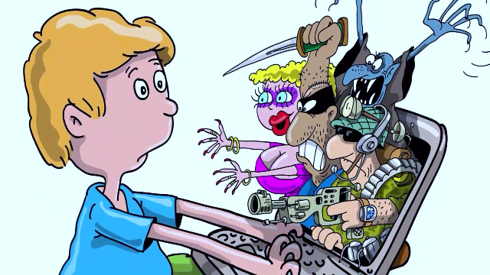
Небезпека
№ 9
Он-лайн-хижаки.
«Хижаки» встановлюють контакт із дітьми шляхом розмов у чат-кімнатах, обміну миттєвими повідомленнями, електронною поштою.

Slide 29
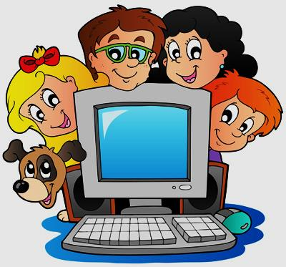
Висновок:
Інтернет – дуже потужний ресурс, який значно полегшує життя людини та відкриває майже необмежені можливості для самореалізації та саморозвитку юної особистості, спілкування, навчання, дозвілля. Але разом з тим, в Інтернеті приховано досить багато небезпек як для дітей, так і для дорослих. Знання цих небезпек дозволить їх уникнути.

Slide 30
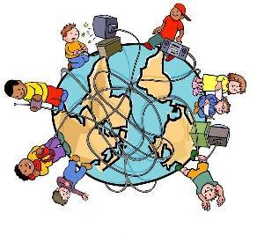
Зупинка 5
ПРАВИЛА ІНТЕРНЕТ БЕЗПЕКИ
https://learningapps.org/watch?v=p04cb95sn18

Slide 31
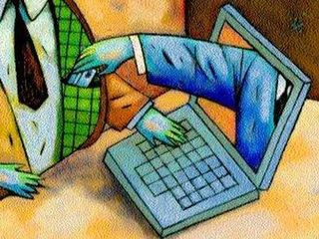
Використання Інтернету є безпечним, якщо виконуються три правила:
1. Захистити себе в Інтернеті.
2. Захистити свій комп'ютер.
3. Виконання правил.

Slide 32
тест на знання правил поведінки в Інтернеті
1. Новий друг, в чиїх даних зазначено той же вік, що і у тебе пропонує тобі обмінятися фотографіями. Ви…
А. Попрошу його фото, і потім відправлю своє. Б. Пораджуся з батьками.
2. У чаті тебе обізвали дуже грубими словами. Ви…
A. Скажу у відповідь: «Сам такий». Б. Припиню розмови з цією людиною.
3.Знайомий запропонував розіслати телефон і адресу «дівчини, яку недолюблює », щоб усі знали про неї. Ви…
A. Зажадаю доказів, що вона погана. Б. Відразу відмовлюся.
4. Прийшло повідомлення із заголовком «Від провайдера» запитують твій логін і пароль для входу в Інтернет. Ви…
A. Вишлю тільки пароль: Вони самі повинні знати логін. Б. Відзначу лист як Спам.

Slide 33
Порахуй, скільки вийшло відповідей «А» і скільки «Б»
4 «А»
Тобі ще багато чому треба навчитися.
3 «А» і 1 «Б»
Уважно прочитай цю пам'ятку.
2 «А» і 2 «Б»
Непогано, але ти захищений лише наполовину.
1 «А» і 3 «Б»
Ти майже впорався, але є слабкі місця.
4 «Б»
Молодець! До Інтернету готовий!

Slide 34
Вправа «Знайди пару»
https://learningapps.org/watch?v=p2ieuoxrt18

Slide 35
ГРА
«МІШОК ЗНАНЬ»
ЗАПИШІТЬ НА СТІКЕРАХ КОРИСНІ ПРАВИЛА БЕЗПЕЧНОЇ РОБОТИ В ІНТЕРНЕТІ ЯКІ ВИ ДЛЯ СЕБЕ ВЗЯЛИ З ЦЬОГО ТРЕНІНГУ І НАКЛЕЙТЕ ЇХ НА МІШОК ЗНАНЬ
Мішок знань

Slide 36
Будьте
обережні
в Інтернеті!

